Slide 1

Formation QGIS - Partie Théorique
Introduction aux concepts fondamentaux de SIG et cartographie
Notes:
---

Slide 2
Introduction au SIG
Notes:
Définition et importance du SIG

Slide 3
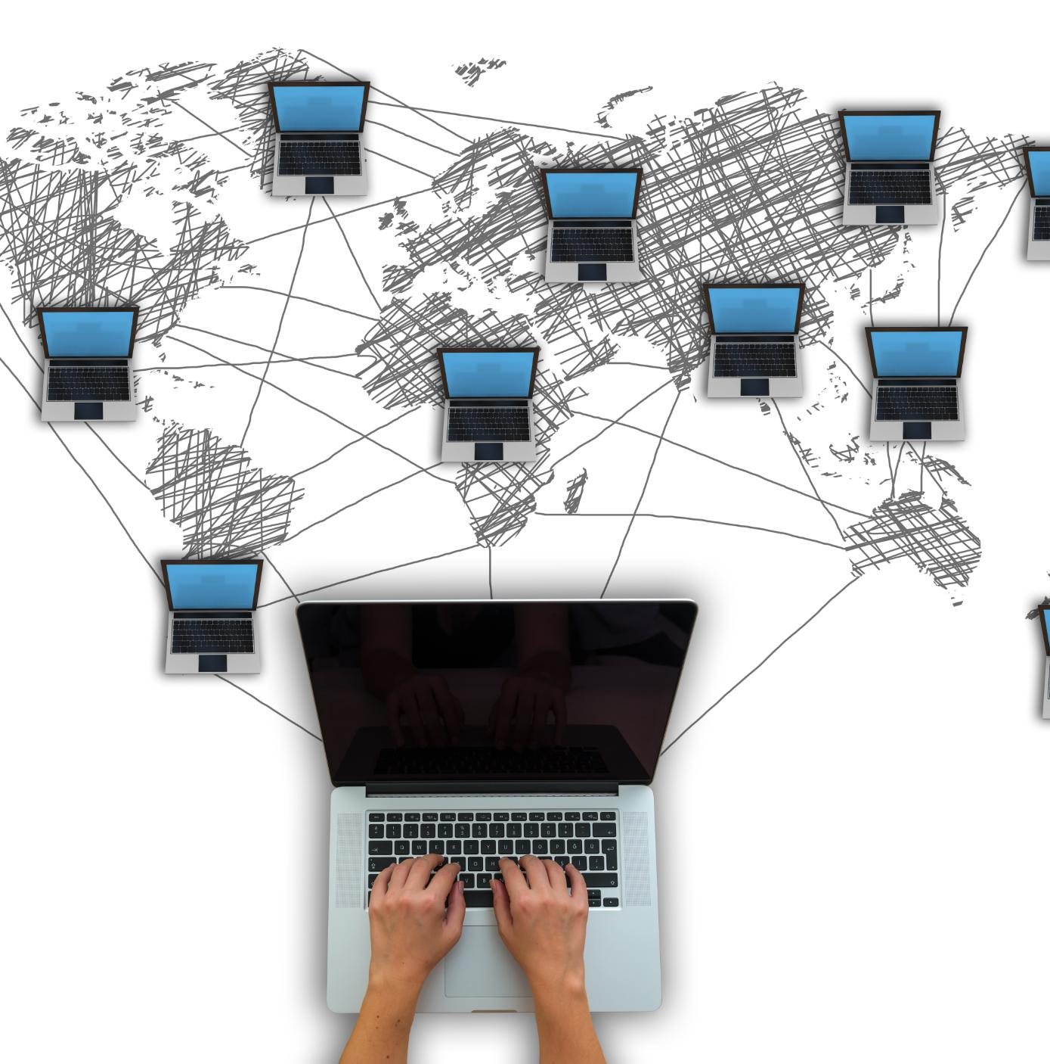
Définition et importance du SIG
Concept du SIG
Un SIG capture, stocke, analyse et visualise des données géographiques pour représenter des phénomènes spatiaux.
Composantes principales
Les composantes incluent données vectorielles et raster, logiciels, matériel, et utilisateurs exploitant les informations.
Applications variées
Le SIG est utilisé en santé publique, gestion des ressources, éducation et planification territoriale pour une meilleure prise de décision.
Notes:
Un Système d’Information Géographique (SIG) est un ensemble d’outils et de méthodes permettant de capturer, stocker, analyser et visualiser des données géographiques. Il sert à représenter des phénomènes spatiaux et à prendre des décisions basées sur la localisation. L’importance du SIG réside dans sa capacité à intégrer des données provenant de différentes sources pour produire des cartes et des analyses utiles dans divers domaines. Par exemple, dans la planification territoriale, il aide à identifier les zones prioritaires pour des interventions. Dans le suivi des projets, il permet de visualiser la couverture et l’impact des actions. Les composantes d’un SIG incluent les données (vecteur et raster), le logiciel (comme QGIS), le matériel (ordinateurs, GPS), et les utilisateurs qui interprètent et exploitent les informations. Les applications sont nombreuses : santé publique, nutrition, gestion des ressources naturelles, infrastructures, éducation, et bien plus encore. Comprendre ces bases est essentiel avant de manipuler QGIS, car cela donne un cadre conceptuel pour interpréter correctement les cartes et les analyses spatiales.

Slide 4
Types de données géospatiales
Notes:
Vecteur, raster et formats courants

Slide 5
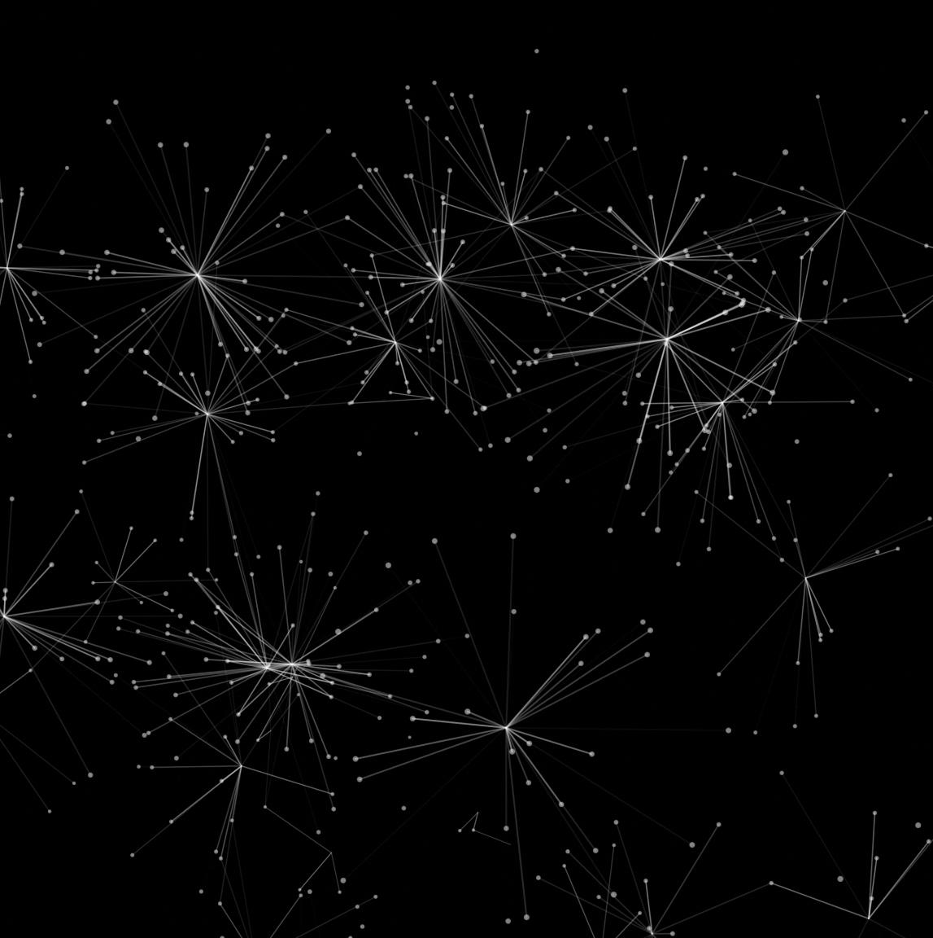
Vecteur, raster et formats courants
Données vecteur
Les données vecteur représentent des entités géographiques sous forme de points, lignes et polygones pour des analyses précises.
Données raster
Les données raster sont des grilles de pixels utilisées pour images satellites et modèles d’élévation analysant des phénomènes continus.
Formats de fichiers courants
Shapefile, GeoJSON et TIFF sont des formats populaires pour échanger et stocker des données géospatiales vectorielles et raster.
Systèmes de coordonnées
Les systèmes WGS84 et UTM définissent comment la Terre est projetée sur une carte pour un positionnement précis.
Notes:
Les données géospatiales se présentent principalement sous deux formes : vecteur et raster. Les données vecteur représentent des entités géographiques sous forme de points (ex. écoles), lignes (ex. routes) et polygones (ex. communes). Elles sont idéales pour des analyses précises et des représentations claires des limites ou des réseaux. Les données raster, quant à elles, sont des grilles composées de pixels, souvent utilisées pour des images satellites ou des modèles d’élévation. Elles permettent d’analyser des phénomènes continus comme la végétation ou la température. Les formats courants incluent le Shapefile (.shp) pour les vecteurs, GeoJSON pour l’échange de données, et TIFF pour les rasters. Un autre concept fondamental est le système de coordonnées, qui définit comment la Terre est projetée sur une carte. Les systèmes les plus utilisés sont WGS84 (latitude/longitude) et UTM (coordonnées métriques). Une bonne compréhension de ces types et formats est indispensable pour importer correctement les données dans QGIS et éviter les erreurs d’affichage ou d’analyse.

Slide 6
Présentation de QGIS
Notes:
Caractéristiques et interface

Slide 7
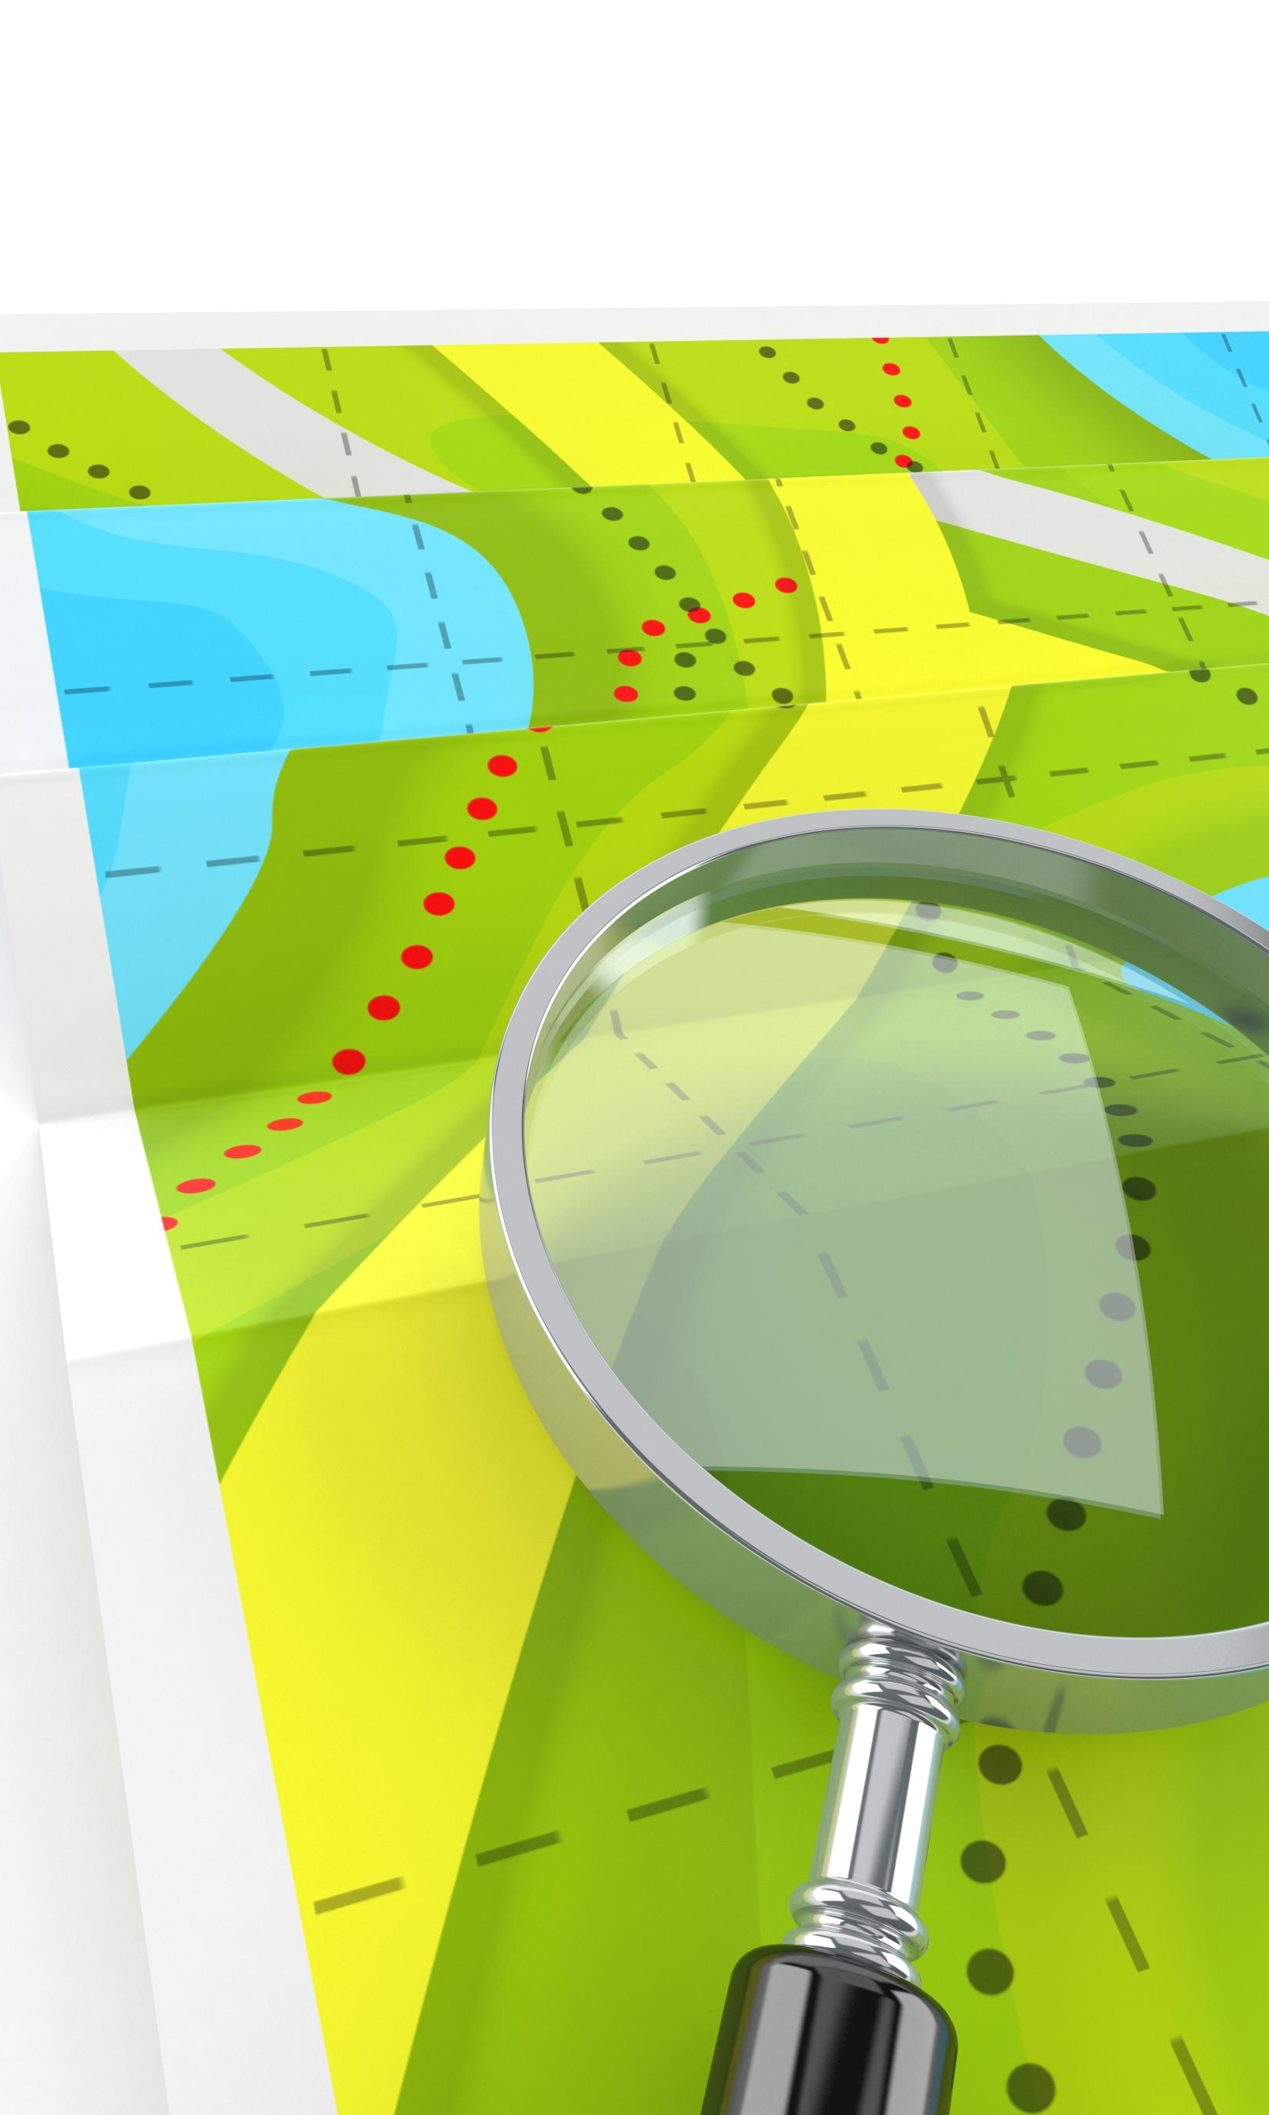
Caractéristiques et interface
Logiciel libre et multi-plateforme
QGIS est un logiciel open source fonctionnant sur Windows, Linux et Mac, offrant puissance et gratuité.
Interface utilisateur clé
L’interface comprend la barre d’outils, le panneau des couches, la zone de carte et la barre de statut.
Fonctionnalités principales
Ajout de couches, personnalisation de la symbologie, édition de tables, outils de mesure et impression de cartes.
Notes:
QGIS est un logiciel libre et open source dédié à la gestion et à l’analyse des données géospatiales. Il est multi-plateforme, fonctionnant sous Windows, Linux et Mac, et se distingue par sa gratuité et sa puissance. QGIS est extensible grâce à des plugins qui ajoutent des fonctionnalités spécialisées. L’interface se compose de plusieurs éléments clés : la barre d’outils pour accéder aux fonctions principales, le panneau des couches qui liste les données chargées, la zone de carte où s’affichent les données, et la barre de statut qui donne des informations sur la projection et la position du curseur. Parmi ses fonctionnalités principales, on trouve l’ajout de couches vecteur et raster, la personnalisation de la symbologie, la consultation et l’édition de la table attributaire, les outils de mesure et le module de mise en page pour l’impression des cartes. Cette présentation vise à familiariser les participants avec ces éléments afin qu’ils puissent naviguer efficacement dans QGIS lors de la partie pratique.

Slide 8
Concepts clés avant la pratique
Notes:
Couches, table attributaire, symbologie et plugins

Slide 9

Couches, table attributaire, symbologie et plugins
Concept de couches dans QGIS
Une couche représente un ensemble de données géographiques dans un projet QGIS, comme les routes ou points d’intérêt.
Table attributaire
Chaque couche vecteur possède une table attributaire contenant des colonnes et lignes décrivant les caractéristiques des entités.
Symbologie des données
La symbologie stylise les données avec des couleurs, tailles et symboles pour une meilleure compréhension visuelle.
Plugins QGIS
Les plugins ajoutent des fonctionnalités supplémentaires comme des outils d’analyse ou des connexions à des services en ligne.
Notes:
Avant de commencer à utiliser QGIS, il est essentiel de comprendre certains concepts fondamentaux. Une couche est une représentation d’un ensemble de données géographiques dans un projet QGIS. Un projet peut contenir plusieurs couches, chacune représentant un type d’information (routes, communes, points d’intérêt). Chaque couche vecteur possède une table attributaire, qui contient des colonnes et des lignes décrivant les caractéristiques des entités (par exemple, le nom d’une commune ou la longueur d’une route). La symbologie est le processus de stylisation des données pour les rendre visuellement compréhensibles : couleurs, tailles, symboles. Les plugins sont des extensions qui permettent d’ajouter des fonctionnalités supplémentaires, comme des outils d’analyse avancée ou des connexions à des services en ligne. Les sources de données peuvent être locales (fichiers sur votre ordinateur) ou distantes (services WMS/WFS). Maîtriser ces concepts garantit une utilisation efficace de QGIS et une meilleure interprétation des résultats.

Slide 10
Système de Coordonnées de Référence (SCR)
Notes:
Définition et importance du SCR

Slide 11
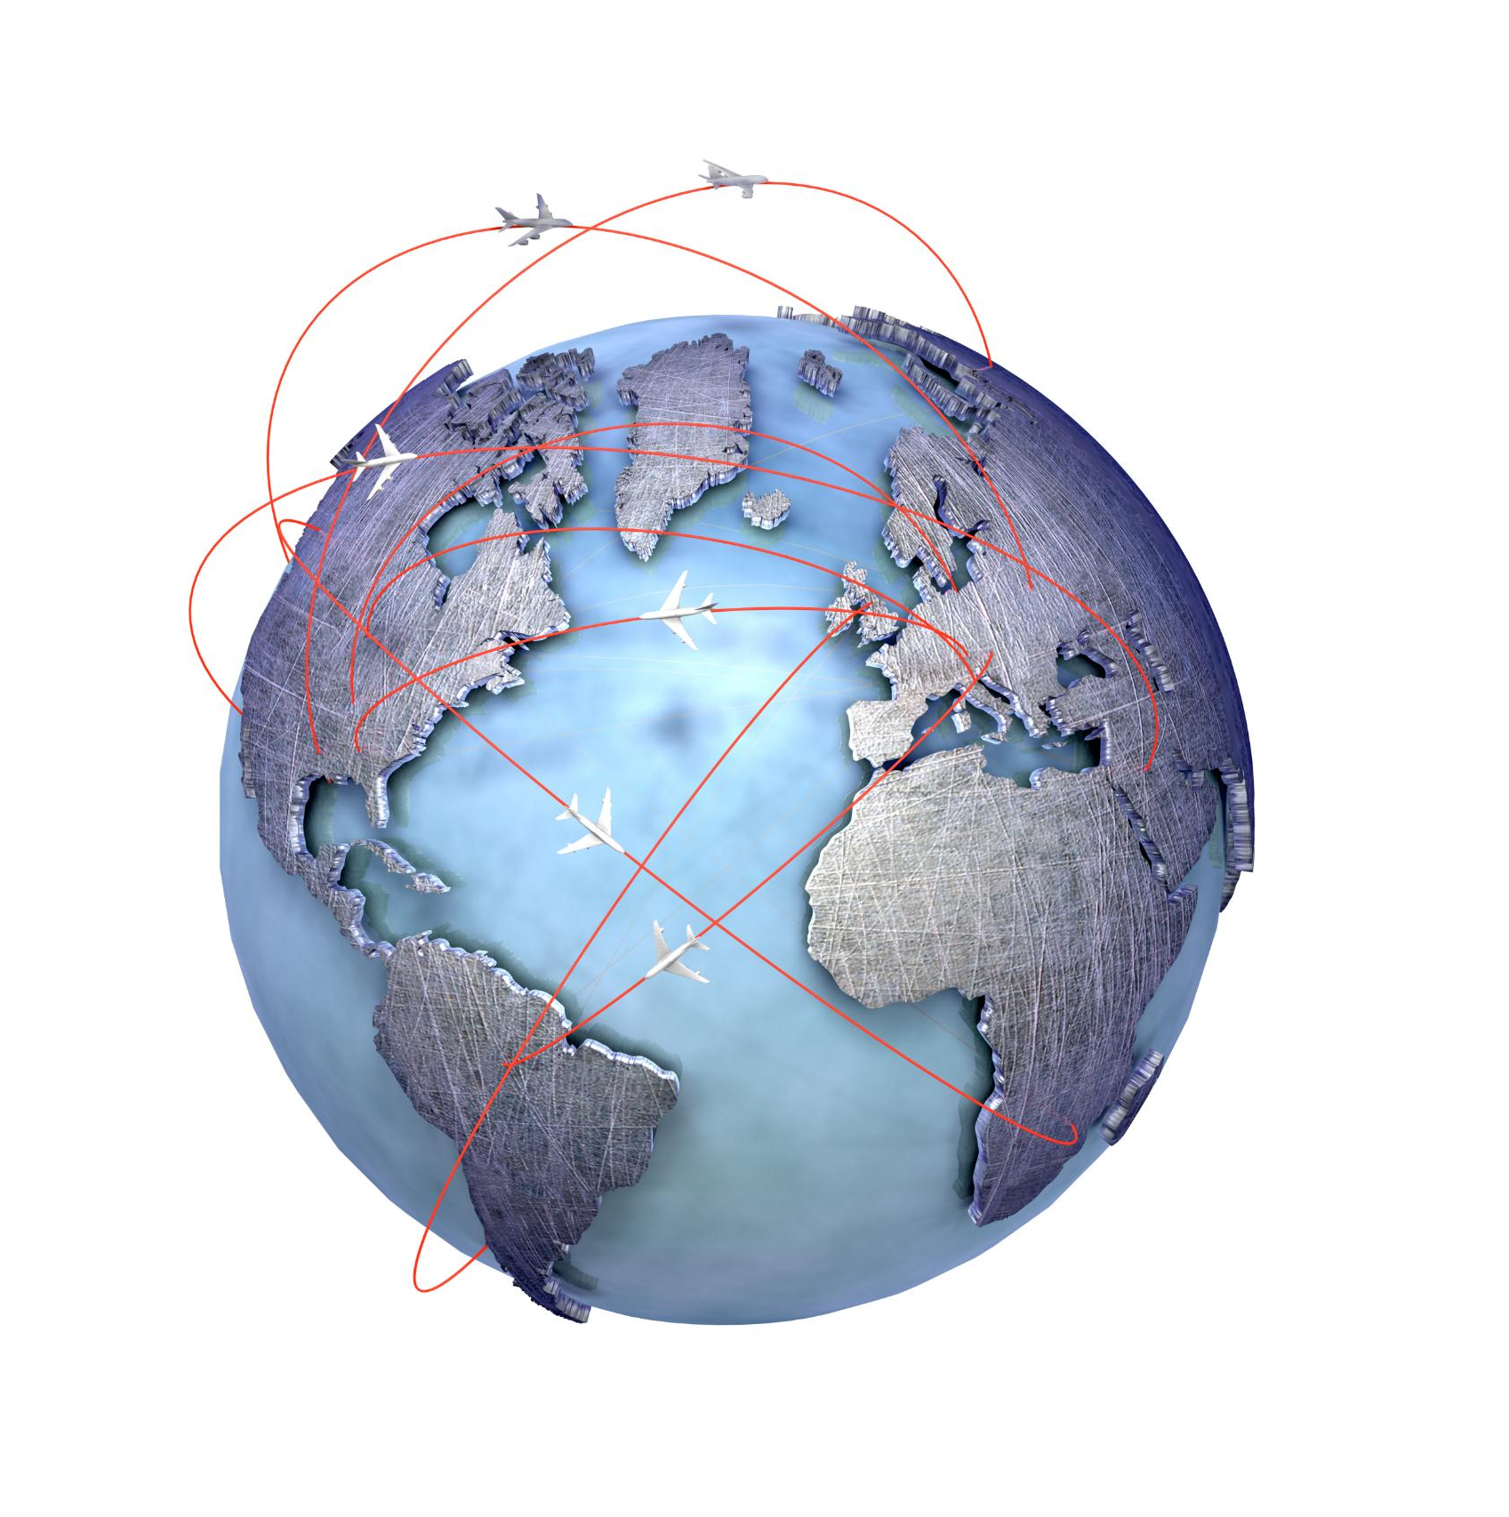
Définition et importance du SCR
Concept du SCR
Le SCR définit comment la Terre est représentée cartographiquement avec des systèmes géographiques et projetés.
Importance de la cohérence
Des SCR différents entre couches provoquent des décalages et une mauvaise superposition des données géospatiales.
Fonctionnalités dans QGIS
QGIS permet de vérifier et définir le SCR pour garantir la précision et éviter les erreurs d’analyse.
Recommandations pour débutants
Utiliser WGS84 comme SCR standard et s’assurer que toutes les données partagent le même système avant traitement.
Notes:
Le Système de Coordonnées de Référence (SCR) définit comment la Terre est représentée sur une carte. Il existe deux grandes catégories : les systèmes géographiques, basés sur la latitude et la longitude (comme WGS84), et les systèmes projetés, qui utilisent des coordonnées métriques (comme UTM) pour faciliter les mesures et les calculs. L’importance du SCR réside dans la précision et la cohérence des données. Si les couches d’un projet utilisent des SCR différents, elles peuvent apparaître décalées ou mal alignées. Par exemple, une couche en WGS84 et une autre en UTM ne s’afficheront pas correctement si le SCR n’est pas harmonisé. Dans QGIS, il est possible de vérifier et de définir le SCR d’un projet ou d’une couche, ce qui est crucial pour éviter les erreurs d’analyse. Pour les débutants, il suffit de retenir que WGS84 est le système le plus courant et qu’il faut s’assurer que toutes les données partagent le même SCR avant de commencer les traitements.

Slide 12
Bonnes pratiques
Notes:
Organisation et vérification

Slide 13

Organisation et vérification
Organisation des données
Organiser les données dans des dossiers clairs et bien nommés facilite la gestion et la réutilisation des fichiers dans QGIS.
Vérification des coordonnées
Vérifier le système de coordonnées des couches avant intégration évite les problèmes d’alignement dans les projets QGIS.
Sauvegarde régulière
Sauvegarder régulièrement le projet QGIS prévient la perte de travail en cas de problème technique.
Noms explicites
Utiliser des noms explicites pour les couches et fichiers rend le projet compréhensible et facilite la collaboration.
Notes:
Pour travailler efficacement avec QGIS, il est recommandé d’adopter certaines bonnes pratiques. Tout d’abord, organiser ses données dans des dossiers clairs et bien nommés facilite la gestion et la réutilisation des fichiers. Ensuite, vérifier le système de coordonnées des couches avant de les intégrer dans un projet permet d’éviter les problèmes d’alignement. Il est également important de sauvegarder régulièrement le projet QGIS pour prévenir la perte de travail en cas de problème technique. Enfin, utiliser des noms explicites pour les couches et les fichiers rend le projet plus compréhensible, surtout lorsqu’il est partagé avec d’autres utilisateurs. Ces pratiques simples contribuent à une meilleure qualité des analyses et à une collaboration plus efficace.

Slide 14
Cas d’usage
Notes:
Applications pratiques

Slide 15

Applications pratiques
Cartographie des communes
La cartographie des communes permet de visualiser clairement les zones d’intervention pour une meilleure planification.
Localisation des interventions nutritionnelles
Localiser les interventions nutritionnelles aide à identifier les régions couvertes et celles nécessitant plus d’attention.
Analyse de la couverture géographique
L’analyse géographique mesure l’efficacité des programmes et détecte les zones non desservies.
Notes:
Dans le cadre des activités de l’UNICEF et de l’ONN, QGIS peut être utilisé pour plusieurs applications pratiques. La cartographie des communes permet de visualiser les zones d’intervention et de planifier les actions. La localisation des interventions nutritionnelles aide à identifier les régions couvertes et celles qui nécessitent une attention particulière. L’analyse de la couverture géographique permet de mesurer l’efficacité des programmes et de détecter les zones non desservies. Ces cas d’usage illustrent l’importance de maîtriser les bases du SIG et de QGIS pour soutenir la prise de décision et améliorer l’impact des projets sur le terrain.

